Slide 1

CELL:
Centre on Experiential Legal Learning
Oppdatering
Systemutvikling
Ferdighetsstigen – arbeidsgruppen, 3. studieår
Kompetansebygging – Frontrunnergruppene, arbeidsgruppen
Læringsassistenter – kollokveiledere
Evaluering – nye rapporter/undersøkelser på vei
Samarbeid med JSU
Satsninger/Sentre
LILO Innovasjonslab – to innvilgete STUD-ENT søknader
Student som forsker
Spredning
CELL Norge – koordinering av valgemnene, webinarer
SMR: Praksiskurs
IKRS: Praksiskurs

Slide 2
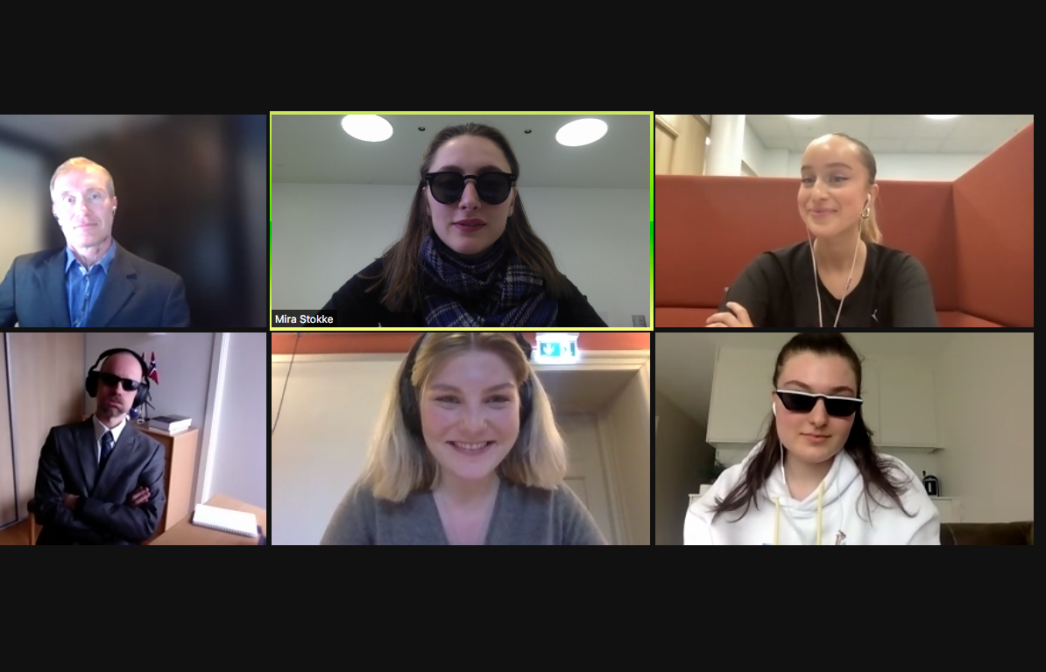
Formue I - Forhandling

